Slide 1
전세계 유튜브 통계 (2023 여름 update)
7조
이동욱 (전처리, 분석 주제 1, 2, 3)
정재훈 (전처리, 분석 주제 4, 5, 6)

Slide 2
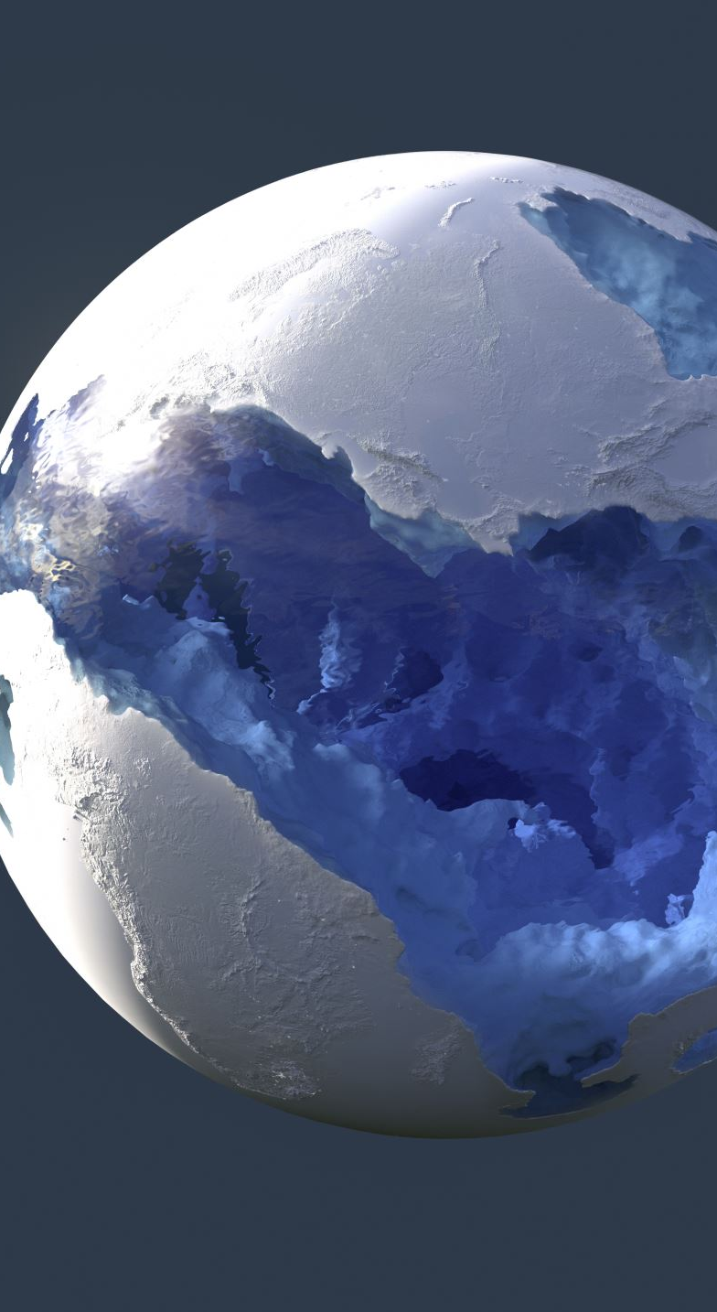
지구 온난화에 대한 다각적 분석
지구 온도와 CO2 농도의 관계
여러 온실기체(메탄 등)의 역할
태양의 역할 (도메인 지식)
위도별로 다른 태양의 자전속도
태양 표면의 자기장의 왜곡 및 심해지면 얽힘
태양 표면 대류 장애 (현상: 흑점)
대류 장애로 인한 에너지 응축 및 강한폭발
우주로 강한 에너지 방사 (지구근처의 우주인이 맞으면 생명위협, 적도 오로라관찰)
지구온난화에 의미 있는 일조를 할까??
흑점 개수(또는 크기의 합) 분석을 통한 지구 온도와의 상관관계

Slide 3
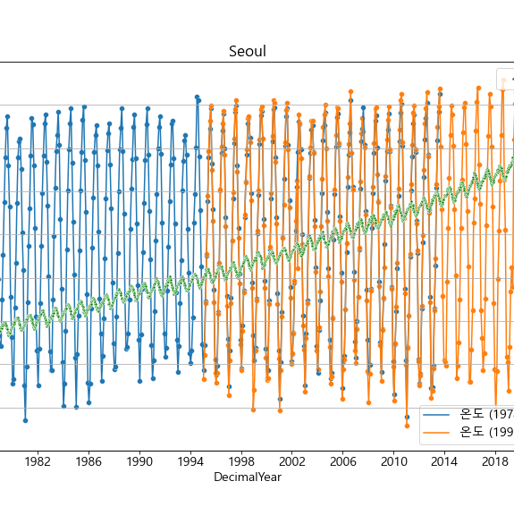
1. 시간에 따른 온도변화 와 CO2 변화
지구 온난화는 명백, 온도 vs CO2 → 상관관계
(내륙도시, 해양도시, 바다)의 온도 vs CO2 선후관계

Slide 4
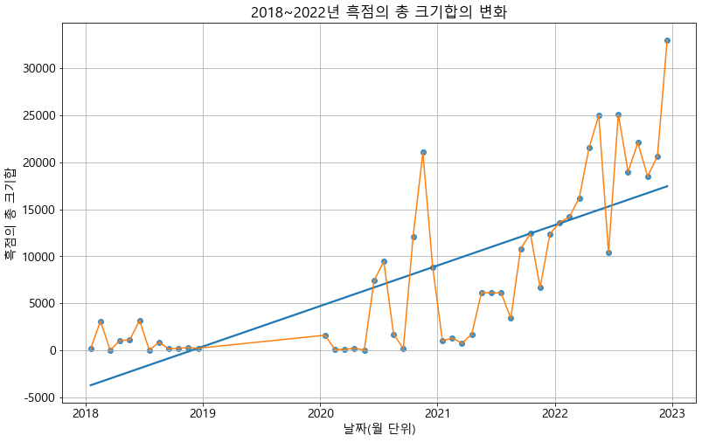
시간에 따른 흑점 총 크기의 변화

Slide 5
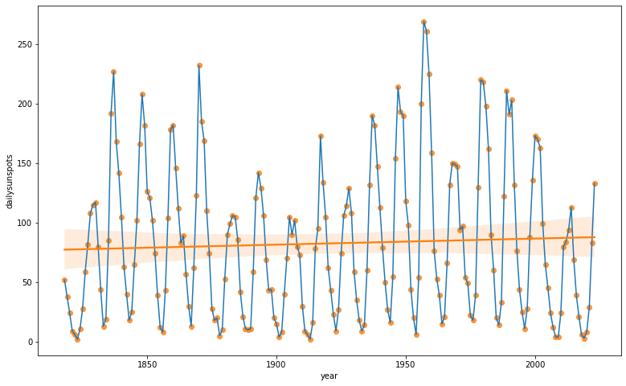
시간에 따른 총 흑점 개수의 변화

Slide 6
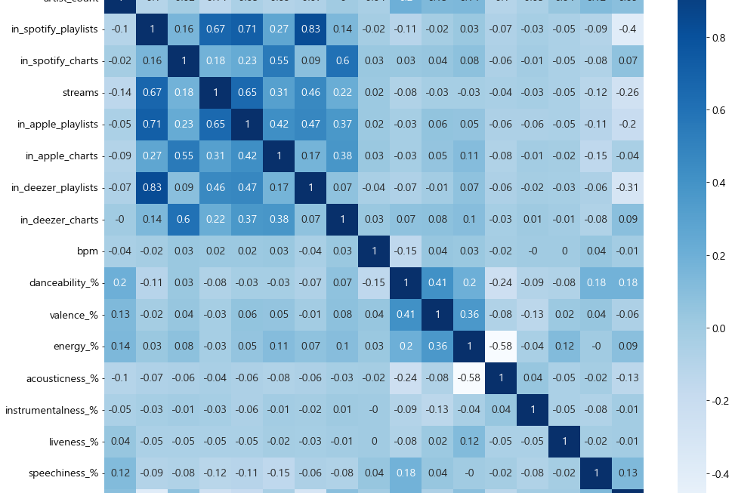
2. Spotify 음원 사이트의 분석

Slide 7

전세계 유튜브 통계 DA를 위한 DATASET

Slide 8
상위 채널 995개 분석
 | rank | Youtuber | subscribers | video views | category | Title | uploads | Country | Abbreviation | channel_type
 | 1 | T-Series | 245000000 | 2.280000e+11 | Music | T-Series | 20082 | India | IN | Music
 | 2 | YouTube Movies | 170000000 | 0.000000e+00 | Film & Animation | youtubemovies | 1 | United States | US | Games
 | 3 | MrBeast | 166000000 | 2.836884e+10 | Entertainment | MrBeast | 741 | United States | US | Entertainment
 | 4 | Cocomelon - Nursery Rhymes | 162000000 | 1.640000e+11 | Education | Cocomelon - Nursery Rhymes | 966 | United States | US | Education
 | 5 | SET India | 159000000 | 1.480000e+11 | Shows | SET India | 116536 | India | IN | Entertainment
 | ... | ... | ... | ... | ... | ... | ... | ... | ... | ...
 | 991 | Natan por Aï¿ | 12300000 | 9.029610e+09 | Sports | Natan por Aï¿ | 1200 | Brazil | BR | Entertainment
 | 992 | Free Fire India Official | 12300000 | 1.674410e+09 | People & Blogs | Free Fire India Official | 1500 | India | IN | Games
 | 993 | Panda | 12300000 | 2.214684e+09 | NaN | HybridPanda | 2452 | United Kingdom | GB | Games
 | 994 | RobTopGames | 12300000 | 3.741235e+08 | Gaming | RobTopGames | 39 | Sweden | SE | Games
 | 995 | Make Joke Of | 12300000 | 2.129774e+09 | Comedy | Make Joke Of | 62 | India | IN | Comedy

Slide 9
YouTube 데이터 설명 (columns)
rank | 9
Youtuber | Like Nastya
subscribers | 106000000
video views | 90479060027.0
category | People & Blogs
Title | Like Nastya Vlog
uploads | 820
Country | United States
Abbreviation | US
channel_type | People & Blogs
video_views_rank | 630.0
country_rank | 5.0
channel_type_rank | 25.0
video_views_for_the_last_30_days | 48947000.0
lowest_monthly_earnings | 12200.0
highest_monthly_earnings | 195800.0
lowest_yearly_earnings | 146800.0
highest_yearly_earnings | 2300000.0
subscribers_for_last_30_days | 100000.0
created_year | 2016.0
created_month | 12.0
created_date | 6.0
Gross tertiary education enrollment (%) | 88.2
Population | 328239523.0
Unemployment rate | 14.7
Urban_population | 270663028.0
Latitude | 37.09024
Longitude | -95.712891

Slide 10
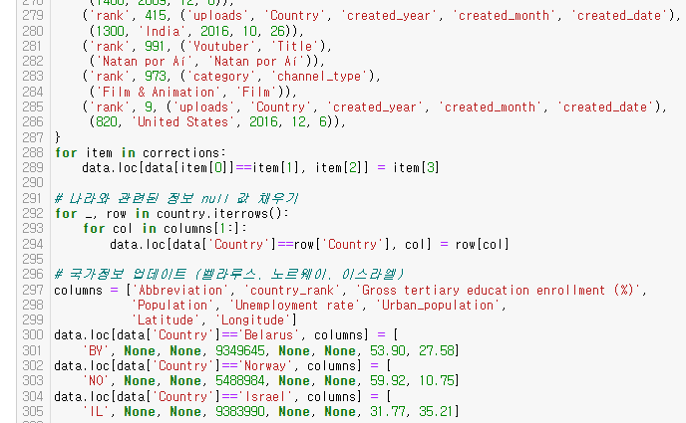
전처리 오류 데이터, 결측치 보완 (나라, 채널 생성날짜, …) 300줄 이상 조금이라도 결과의 왜곡을 줄이기 위해 많은 시간을 소모

Slide 11
분석 주제들 (Kaggle 가이드)
YouTube Analytics: Gain valuable insights into the success factors of top YouTube channels and understand what sets them apart from the rest.
Content Strategy: Discover the most popular categories and upload frequencies that resonate with audiences.
Regional Influencers: Identify influential YouTube creators from different countries and analyze their impact on a global scale.
Earnings Analysis: Explore the correlation between channel performance and estimated earnings.
Geospatial Visualization: Visualize the distribution of successful YouTube channels on a world map and uncover geographical trends.
Trending Topics: Investigate how certain categories gain popularity over time and correlate with world events.

Slide 12
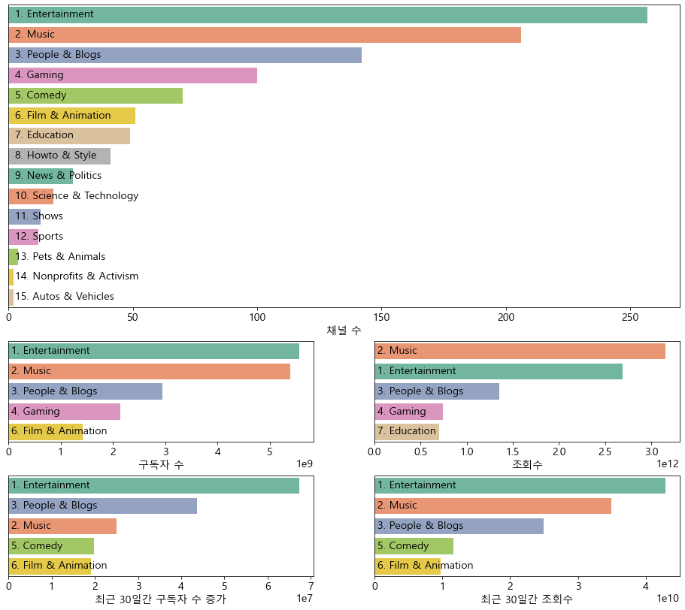
2. 콘텐츠 전략
2-1. 가장 인기있는 카테고리는?
[분석] 공급자, 수요자 기준
Entertainment, Music, People & Blogs 가 가장 인기있음
2. 지표에 따른 순위는 약간의 변동만 있음
3. Music, Education은 조회수에서 상대적으로 더 높음
→ 평균 재생시간이 짧아서 조회수가 더 높게 나오기 쉽다.
(Education 채널은 주로 (10세 미만) kids용 채널)
4. 최근에 Gaming의 인기가 떨어지고 있다

Slide 13
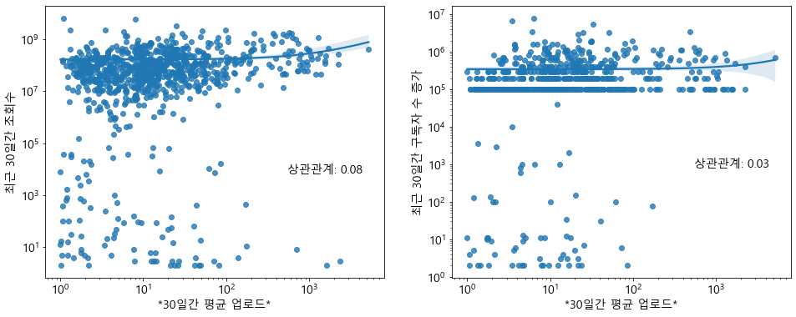
2-2. 시청자들에게 반향을 일으키는 '업로드 빈도수' 찾기
분석
"빈도수" = "30일간 평균 업로드 수"는 대체로 1 ~ 수백 개 정도 이다
결론
"빈도수"와 "인기" 사이에는 상관 관계가 미미한 수준이다.
(인기도: '최근 30일간 시청 수', '최근 30일간 구독자 수 증가')

Slide 14
1. YouTube 분석 상위권 YouTube 채널의 성공 요인에 대한 가치 있는 통찰력을 얻고 다른 채널과 차별화되는 점을 이해하십시오.

Slide 15
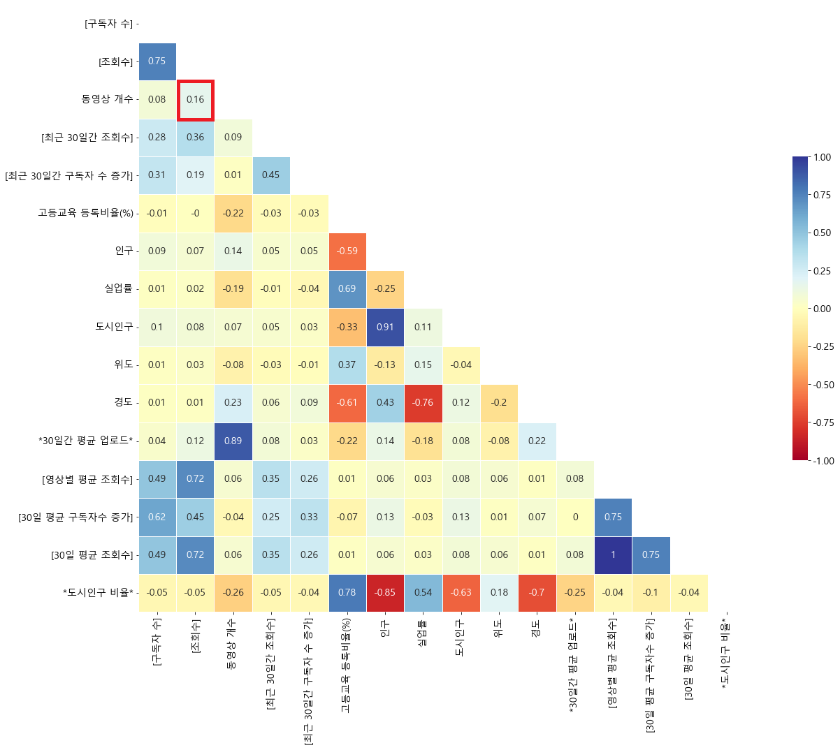
수치형 데이터들의 상관관계 파악
동영상 개수 (상관관계 0.16)
정도만 인기에 일부 영향을 미친다

Slide 16
범주형 데이터 분석
 | 채널명 | 나라 | 분류 | 구독자 수
0 | T-Series | India | Music | 245000000
1 | MrBeast | United States | Entertainment | 166000000
2 | Cocomelon - Nursery Rhymes | United States | Education | 162000000
3 | SET India | India | Shows | 159000000
4 | ✿ Kids Diana Show | United States | People & Blogs | 112000000
5 | PewDiePie | Japan | Gaming | 111000000
6 | Like Nastya | United States | People & Blogs | 106000000
7 | Vlad and Niki | United States | Entertainment | 98900000
8 | Zee Music Company | India | Music | 96700000
9 | WWE | United States | Sports | 96000000
10 | BLACKPINK | South Korea | People & Blogs | 89800000
11 | Goldmines | India | Film & Animation | 86900000
12 | Sony SAB | India | Shows | 83000000
13 | 5-Minute Crafts | United States | Howto & Style | 80100000
14 | BANGTANTV | South Korea | Music | 75600000

Slide 17
분류 항목 기준으로 Entertainment, Music 이 1, 2위 이다.
즉, 내용이 중요
유튜브 채널은 재미있거나 필요한/원하는 컨텐츠이어야 한다.
음악은 세계 공통언어 이다.
[달콤한 사이언스] ‘음악은 세계 공통어’ 과학적 근거 찾았다
https://www.seoul.co.kr/news/newsView.php?id=20191125500084
BLACKPINK, BANGTANTV 채널은 구독자 수가 한국의 5100만 인구를 상회한다. (즉, 세계적인 채널)
같은 문화(국가)권(인도), 같은 언어권(영어)의 인구가 많을 수록 유리하다.
SET India, Goldmines (인도 문화)
상위권의 상당수 채널이 영어를 사용
PewDiePie 채널의 국가는 Japan이지만, 채널에 들어가 보면 서양인이 영어를 사용하는 채널
다양한 국가의 언어로 더빙을 하는 것도 인기의 주요 비결이다
MrBeast (한국어로도 더빙이 되어있어서 한국에서도 잘 알려짐)

Slide 18
3.지역의 인플루언서 다양한 국가의 영향력 있는 YouTube 크리에이터를 식별하고 그들이 전 세계적으로 미치는 영향을 분석합니다
 | 채널명 | 구독자 수 | 구독자 비율(%)
0 | T-Series | 245000000 | 3.1
1 | MrBeast | 166000000 | 2.1
2 | Cocomelon - Nursery Rhymes | 162000000 | 2.0
3 | SET India | 159000000 | 2.0
4 | ✿ Kids Diana Show | 112000000 | 1.4
5 | PewDiePie | 111000000 | 1.4
6 | Like Nastya | 106000000 | 1.3
7 | Vlad and Niki | 98900000 | 1.2
8 | Zee Music Company | 96700000 | 1.2
9 | WWE | 96000000 | 1.2
10 | BLACKPINK | 89800000 | 1.1
11 | Goldmines | 86900000 | 1.1
12 | Sony SAB | 83000000 | 1.0
13 | 5-Minute Crafts | 80100000 | 1.0
14 | BANGTANTV | 75600000 | 0.9
세계적으로 미치는 영향
유튜브 채널 한 개의 영향력이 전 세계인구(80억) 기준으로 최대 3% 까지 된다.
우리나라 인구의 4~5배

Slide 19
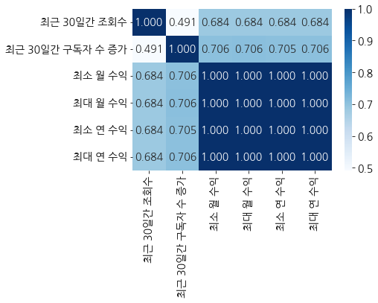
4. 최근 30일간의 채널성과와 예상 이익 간의 상관관계 분석
수익 지표 4가지 모두
최근 30일간 조회수,
최근 30일간 구독자수 증가
와 상관관계가 있음을 알 수 있다.

Slide 20
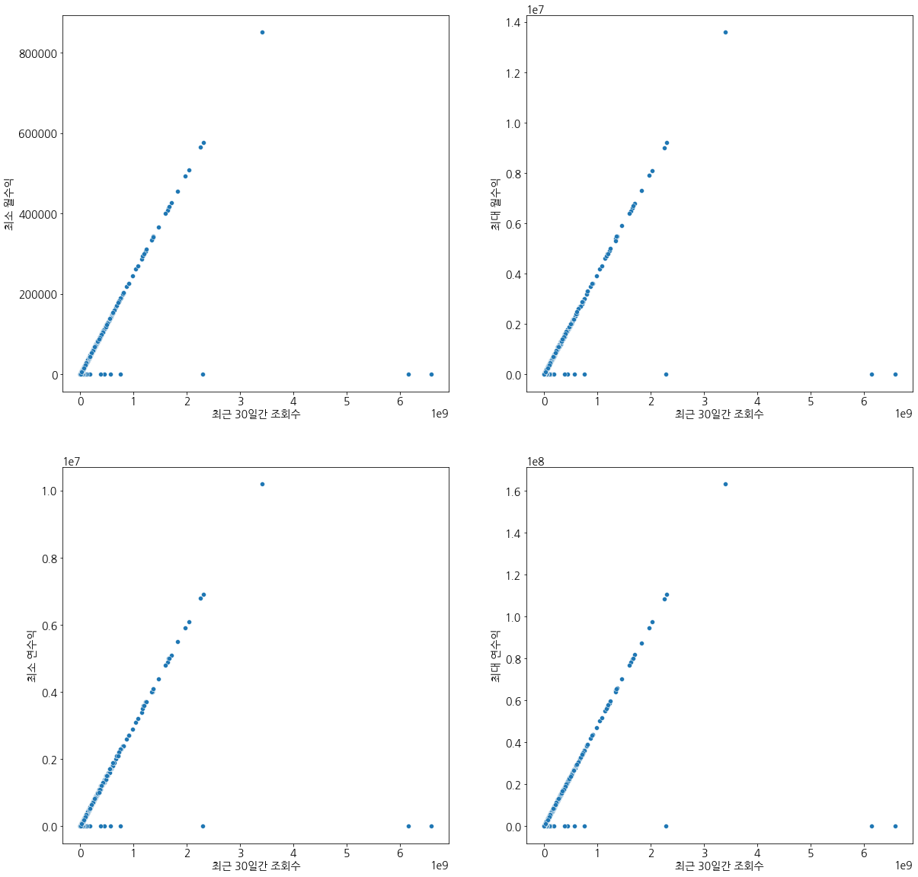
X축: 최근 30일간 조회수
Y축:
최소 월수익
최대 월수익
최소 연수익
최대 연수익
수익이 0값인 outlier를 제외하면,
조회수와 수익 사이에는
거의 1에 가까운 상관관계

Slide 21
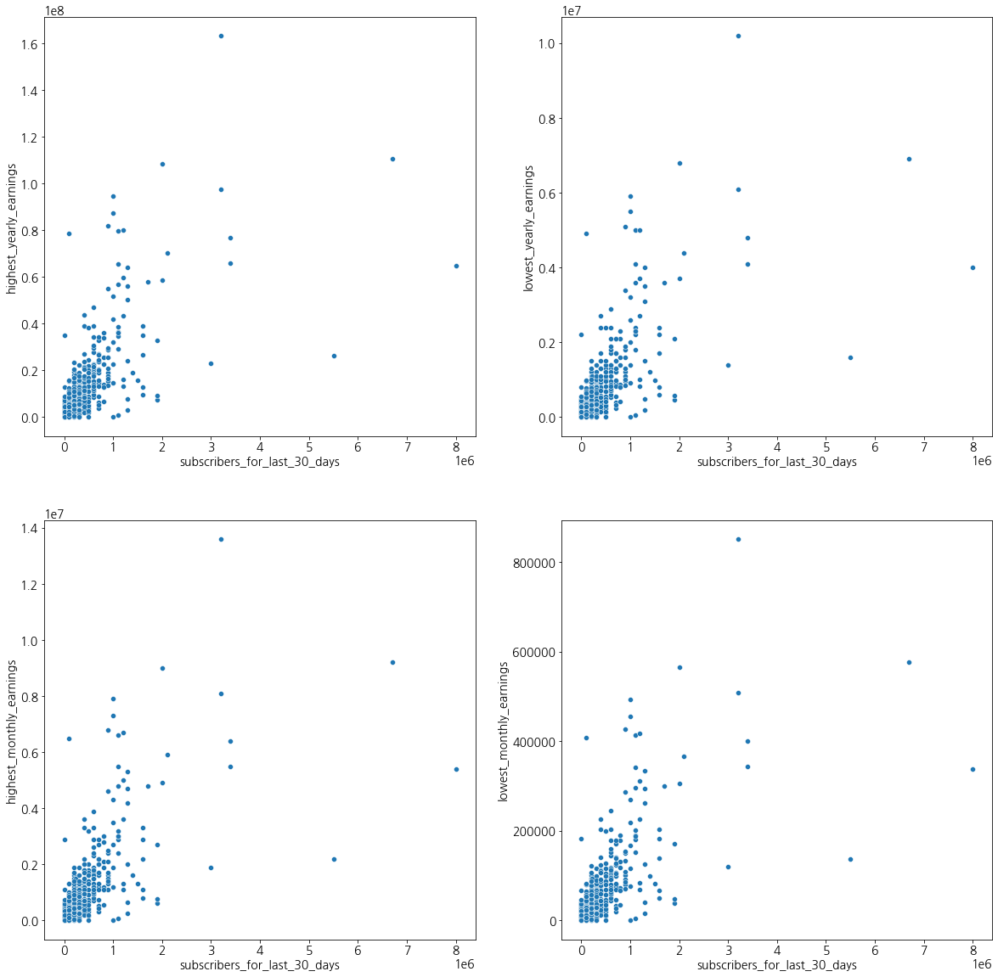
X축: 최근 30일간 구독자수 증가
Y축:
최소 월수익
최대 월수익
최소 연수익
최대 연수익
양의 상관관계 = 0.70

Slide 22
결론
적어도, (표본 데이터 =) 최상위 1000개의 채널에 대해서는
유튜브 수익은
조회수의 영향을 크게 받고,
구독자수의 영향도 받는다.
수익
조회수 구독자수
거의 1
0.70
0.49

Slide 23
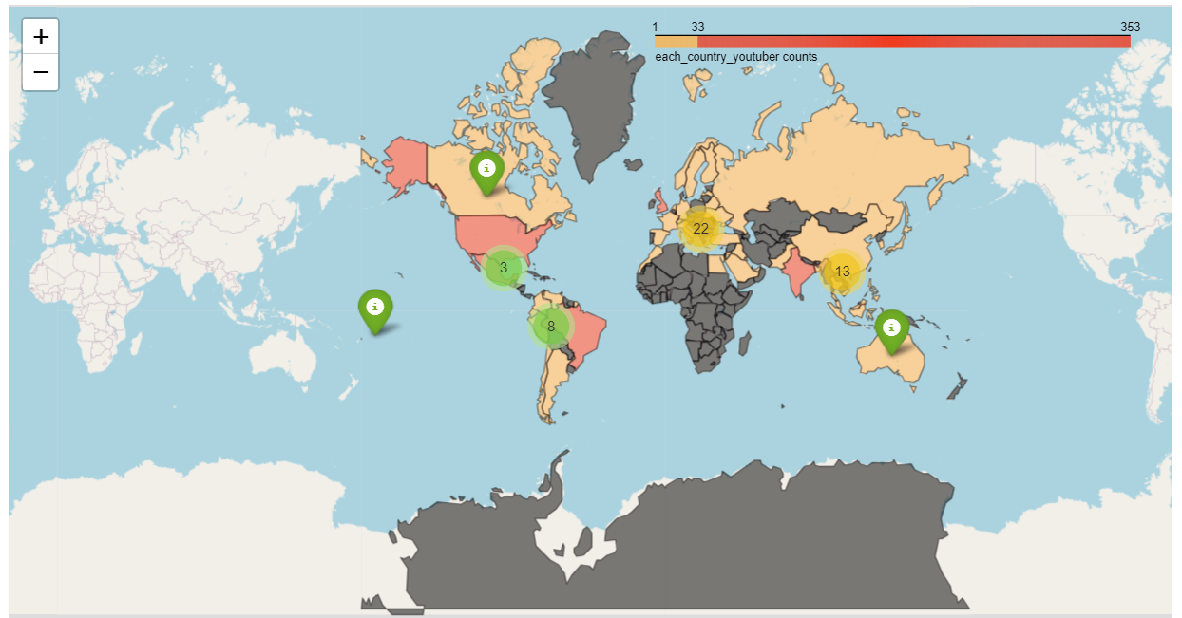
5. Folium을 사용하여 시각화한 지도 (위도, 경도값 사용) (지도를 확대, 축소 가능)

Slide 24
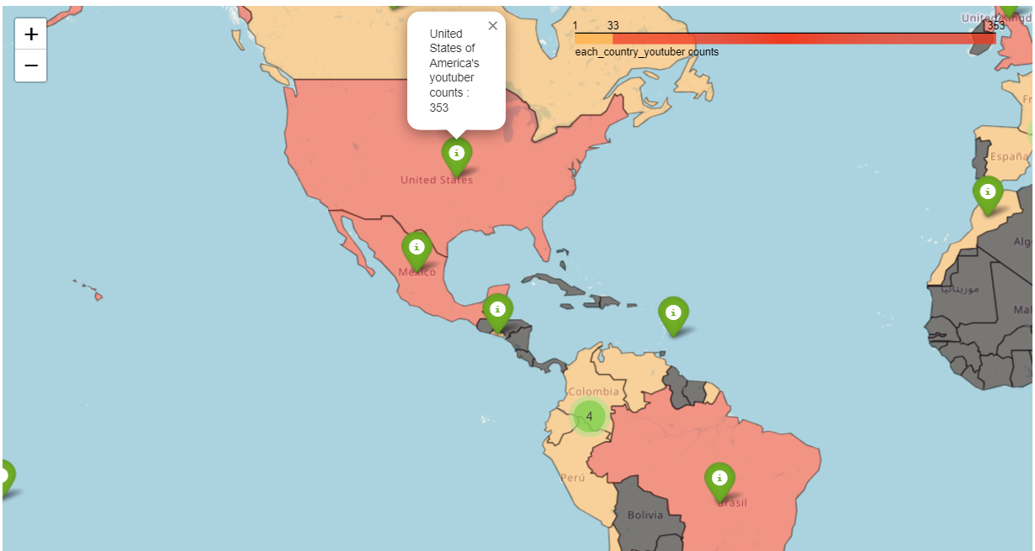
나라 클릭
나라 이름
유튜버 숫자
유튜버 숫자를 색깔로 카테고리화한 시각화

Slide 25
6. 채널의 생성년도를 기반으로 카테고리의 인기를 분석한다.
주요 칼럼 : ‘created_year’, ‘category’,

Slide 26
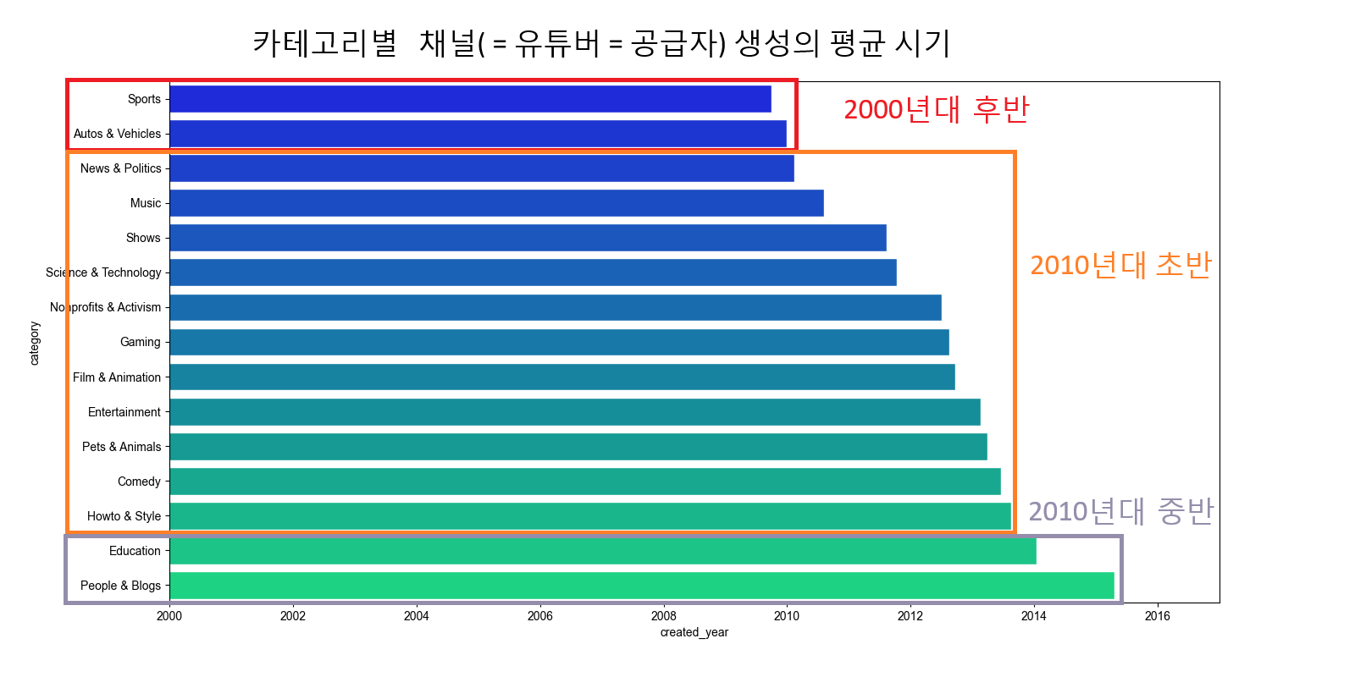

Slide 27
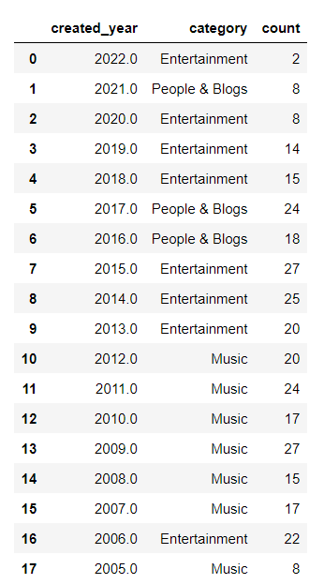
년도별 최대생성 카테고리와 그 수 (=공급자 수)
[Trend]
Music (7번)
→ Entertainment (8번)
→ People & Blogs (3번)

Slide 28
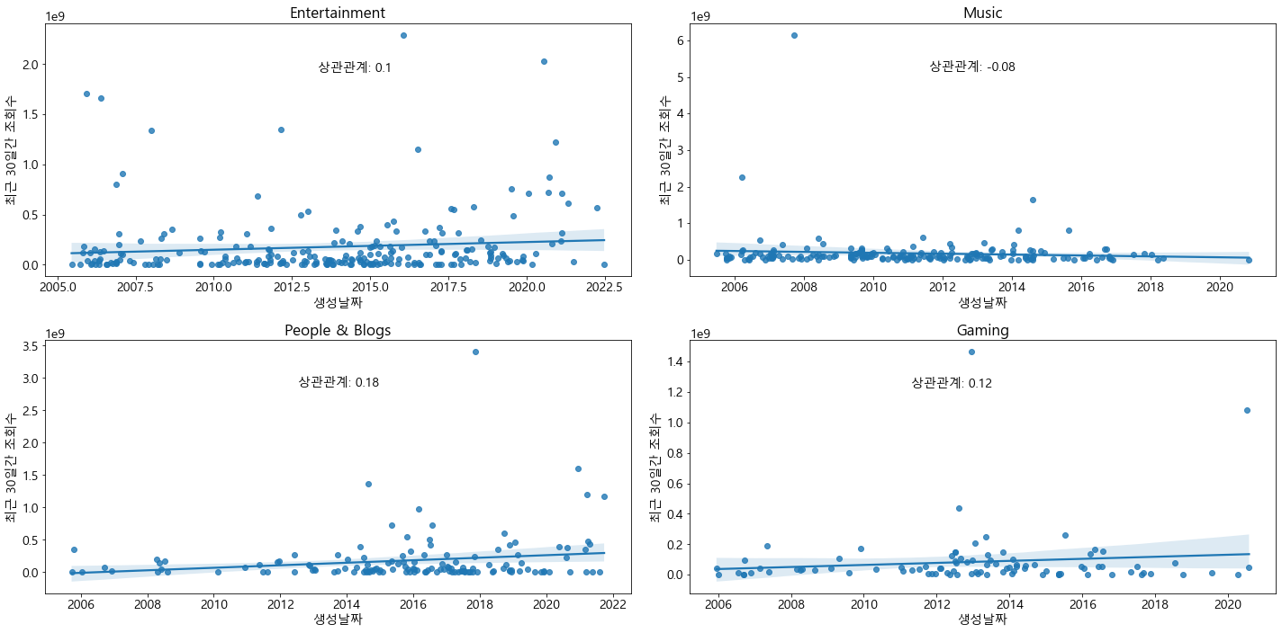
카테고리별, 생성날짜별 최근 조회수(수요자 수)

Slide 29
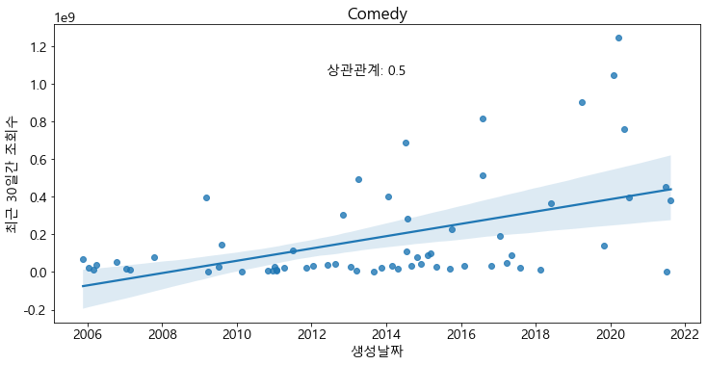
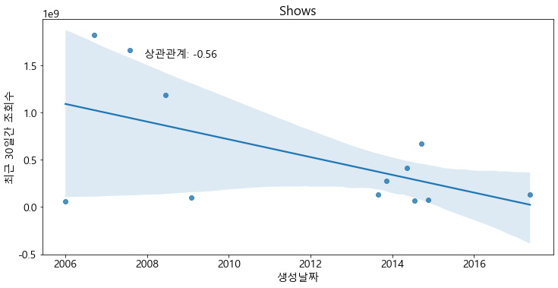
최근 생성 채널이 조회수가 더 높다
→ Comedy는 트렌드의 영향을 크게 받는다
예전 생성 채널이 조회수가 더 높다
→ Show는 오래된 채널일 수록 더 재미있다.

Slide 30
감사합니다

